Slide 1
РОЛЬ МУНИЦИПАЛЬНОЙ МЕТОДИЧЕСКОЙ СЛУЖБЫ В СОПРОВОЖДЕНИИ ОБЩЕОБРАЗОВАТЕЛЬНЫХ ОРГАНИЗАЦИЙ ПРИ ПЕРЕХОДЕ НА ФООП
МИНИСТЕРСТВО ОБРАЗОВАНИЯ ДОНЕЦКОЙ НАРОДНОЙ РЕСПУБЛИКИ
ГБОУ ДПО «ДОНЕЦКИЙ РЕСПУБЛИКАНСКИЙ ИНСТИТУТ
РАЗВИТИЯ ОБРАЗОВАНИЯ»
Директорский час
Максименко Светлана Леонидовна,
заведующий Методическим кабинетом Управления образования администрации города Шахтёрска
Notes:
Этот шаблон можно использовать как начальный файл для представления учебных материалов группе слушателей.
Разделы
Для добавления разделов щелкните слайд правой кнопкой мыши. Разделы позволяют упорядочить слайды и организовать совместную работу нескольких авторов.
Заметки
Используйте раздел заметок для размещения заметок докладчика или дополнительных сведений для аудитории. Во время воспроизведения презентации эти заметки отображаются в представлении презентации.
Обращайте внимание на размер шрифта (важно обеспечить различимость при ослабленном зрении, видеосъемке и чтении с экрана)
Сочетаемые цвета
Обратите особое внимание на графики, диаграммы и надписи.
Учтите, что печать будет выполняться в черно-белом режиме или в оттенках серого. Выполните пробную печать, чтобы убедиться в сохранении разницы между цветами при печати в черно-белом режиме или в оттенках серого.
Диаграммы, таблицы и графики
Не усложняйте восприятие: по возможности используйте согласованные, простые стили и цвета.
Снабдите все диаграммы и таблицы подписями.

Slide 2
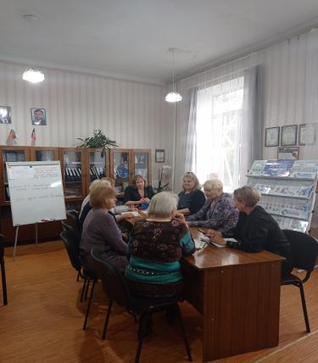
МИССИЯ МЕТОДИЧЕСКОЙ СЛУЖБЫ –
осуществление научно-методического сопровождения, помощь педагогам и педагогическим коллективам в переходе на новый уровень работы, который удовлетворил бы и социум, и личность, в условиях перехода на ФООП

Slide 3
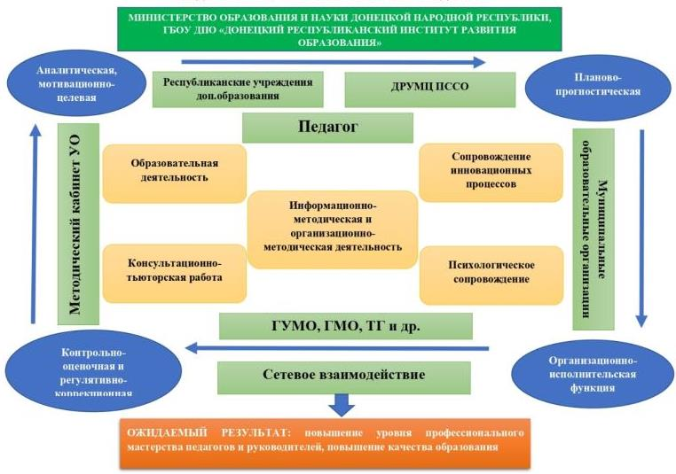
МОДЕЛЬ ВЗАИМОДЕЙСТВИЯ МЕТОДИЧЕСКОГО КАБИНЕТА
С ОБРАЗОВАТЕЛЬНЫМИ ОРГАНИЗАЦИЯМИ
В УСЛОВИЯХ РЕАЛИЗАЦИИ ГОС

Slide 4
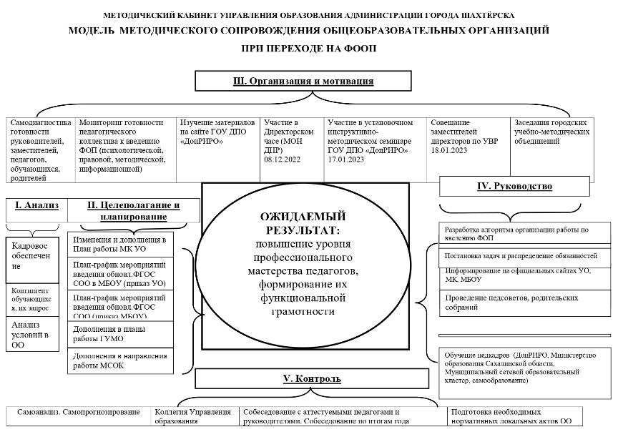

Slide 5
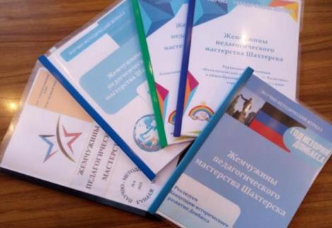
Педагоги города Шахтерска открыты
к сотрудничеству
и сетевому взаимодействию
http://mk-shahtersk.ucoz.org/
http://mk-shahtersk.ucoz.org/index/gorodskoj_metodicheskij_zhurnal/0-15/

